Slide 1
Разработка прототипа ПС складского учета
Выполнил
Студент группы
ИСТ-116
Корчагов А.Ю.

Slide 2
Постановка задачи
Настоящая предметная область представляет собой подсистему учета материалов предприятия, находящуюся в локальной сети данного предприятия.
Основными пользователями данной подсистемы являются администратор, заведующий складом, учетчики приема и выдачи продукции (отдельные отделы), менеджер, поставщик. Учетчики приема продукции заносят данные в базу с помощью сканера штрих-кода и вводят количество единиц продукции, учетчики выдачи при помощи каталога продукции получают данные о штрих-коде (номере) продукции и её наличии в табели рас, выдают продукцию, вводят данные с помощью штрих-кода и количество продукции, занося данные в табель оперативного расхода материала. Зав. склада выполняет функции контроля над поступлением и расходованием материала, поддерживает необходимое количество материала на складе путем вывода остатков материала, открывает и закрывает табель оперативного расхода материала. Администратор добавляет и удаляет категории материалов, создает табель оперативного расхода материала, контролирует работу заведующего складом путем просмотра табели рас. Менеджер составляет заказ на товар на складе. Поставщик получает заказ на недостающие на складе детали по электронной почте.

Slide 3
Описание и словарь предметной области
Основные сущности: выдача товара, поступление товара, заявка поставщику, продукция, категория товара, заказ менеджера.
Словарь предметной области.
Персонал:
Учетчик приема - персонал, занимающийся вводом поступлений продукции товара на склад.
Учетчик выдачи - персонал, занимающийся поиском товара в базе данных и выдачей продукции и введение табеля оперативного расхода материала.
Администратор – руководитель складом.
Зав склада - составитель списка наименований продукции, составляет заявку поставщику на товар.
Менеджер – составляет плановый заказ продукции, подтверждает или отклоняет заявку зав. склада.
Поставщик – обрабатывает заказ со склада.

Slide 4
Описание и словарь предметной области
Сущности:
Продукция – товар, с которым работает персонал склада.
Продукция имеет:
-штрих-код;
-категорию;
-материал;
-массу;
-цена единицы;
-количество (в наличии).
Список товаров – общий сборник различных наименований продукции

Slide 5
Описание и словарь предметной области
Поступление товара – прием и регистрация прибывшего на склад товара.
Поступление имеет:
-номер;
-поступивший товар;
-дата;
-время;
-количество поступившего товара

Slide 6
Описание и словарь предметной области
Заявка на товар - планируемое количество товара на складе.
Заявка имеет:
-номер;
-товар;
-количество товара;
-дата создания.
Табель ввода - журнал поступлений товара на склад.
Выдача товара – фиксация отданного товара на производство.
Выдача имеет:
-номер;
-поступивший товар;
-дата;
-время;
-количество поступившего товара.
Каталог продукции – список товара по категориям.

Slide 7
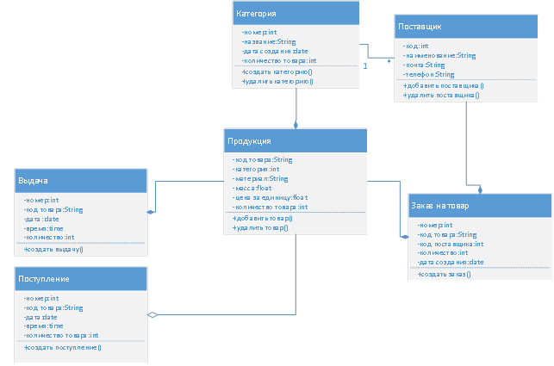
Диаграмма классов

Slide 8
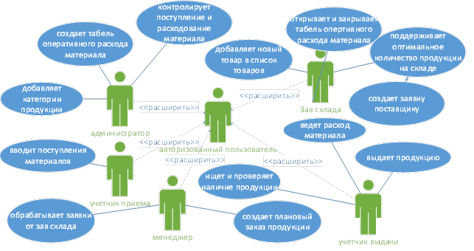
Диаграмма прецедентов

Slide 9
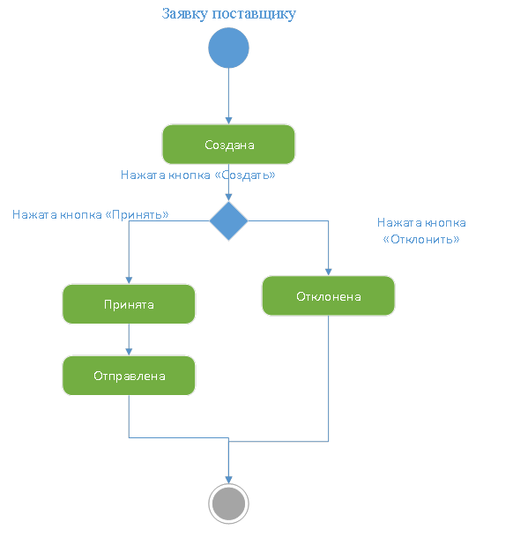
Диаграмма состояний

Slide 10
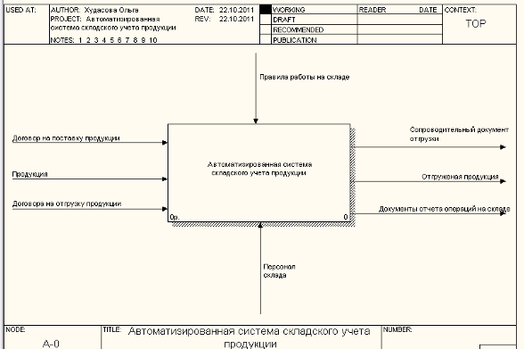
Диаграмма IDFE0

Slide 11
Обзор аналогов

Slide 12
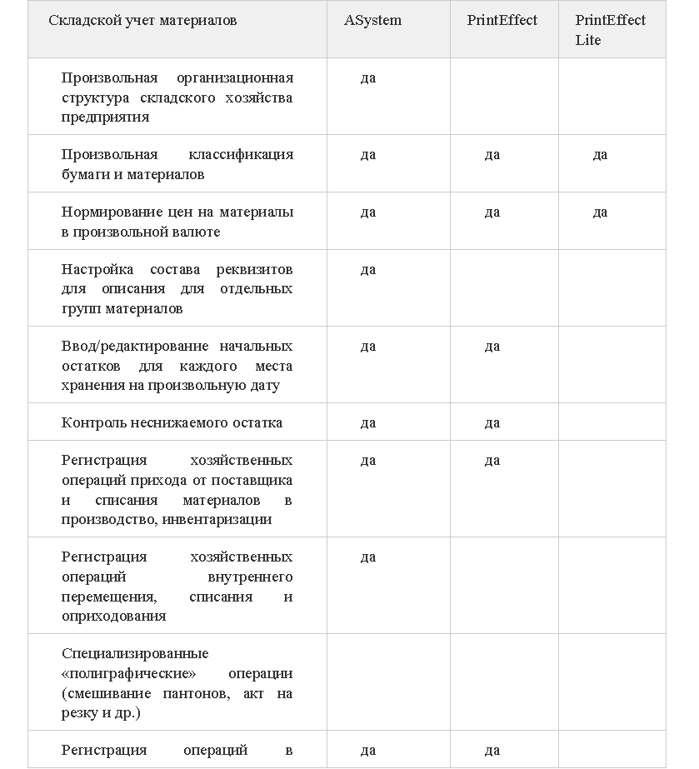
Обзор аналогов

Slide 13
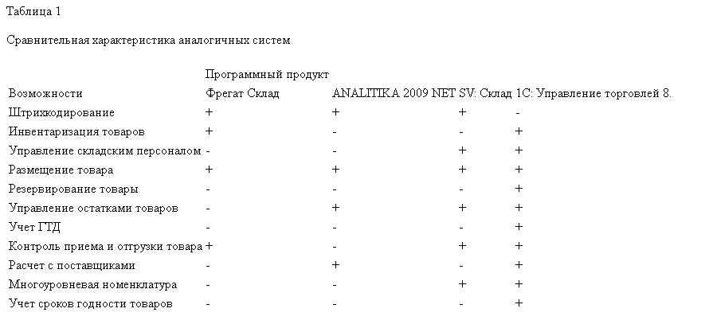
Обзор аналогов

Slide 14
Функциональные требования

Slide 15
Нефункциональные требования
Требования к внешнему интерфейсу
Интерфейсы пользователя
Интерфейсы пользователя-1. Окна приложения должны предоставлять все необходимые данные и функциональные компоненты.
Интерфейсы оборудования
Интерфейсы оборудования не выявлены.

Slide 16
Нефункциональные требования
Программные интерфейсы
Программные интерфейсы-1. Склад.
Программные интерфейсы-1.1. Система должна обновлять информацию о товарах на складе через программный интерфейс.
Программные интерфейсы-1.2. Система запрашивает информацию о товарах у склада;
Программные интерфейсы-1.3. Система позволяет добавить нового заказчика в БД;
Программные интерфейсы-1.4. Система позволяет оформить накладную (с обновлением соответствующих данных в хранилище).

Slide 17
Нефункциональные требования
Интерфейсы передачи информации
Интерфейсы передачи информации-1. Система Склад должна выдавать окошко с подтверждением или отклонением проведенной процедуры.
Интерфейсы передачи информации-2. Система библиотеки должна выдавать окошко, оповещающее об ошибке проведенной процедуры.

Slide 18
Нефункциональные требования
Другие нефункциональные требования
Требования к производительности
Требования к производительности-1. Все таблицы, генерируемые системой, должны полностью загружаться не более чем за 2 секунды.
Требования к производительности-2. Загрузка ответов на запросы на экран должна занимать не более 3 секунд после того, как пользователь отослал запрос.
Требования к производительности-3. Система должна выводить пользователю сообщение о подтверждении не более чем через 2 секунды после того, как пользователь отсылает информацию системе.

